Slide 1
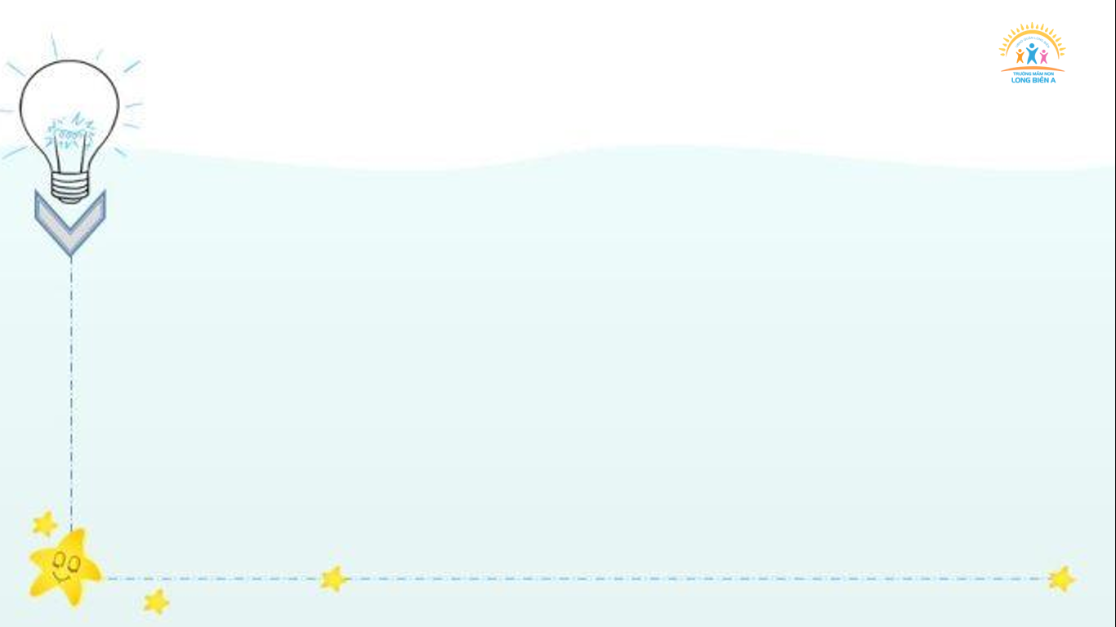

UBND QUẬN LONG BIÊN
TRƯỜNG MẦM NON HỒNG TIẾN
LĨNH VỰC PHÁT TRIỂN NHẬN THỨC
Đề tài: Khám phá “Một số chất tan và không tan trong nước”
Lứa tuổi: MGL (5 - 6 tuổi)
Giáo viên: Phạm Thanh Huệ

Slide 2

Bài hát: Uống nước

Slide 3
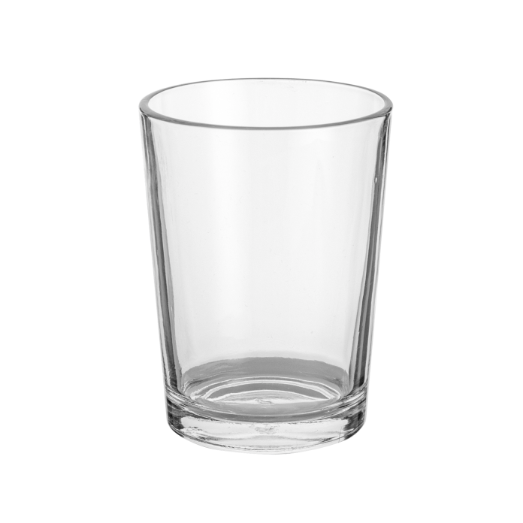
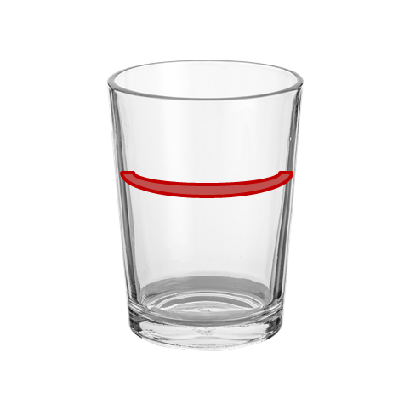
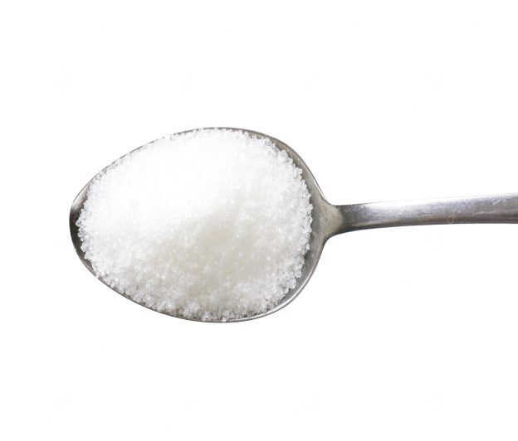

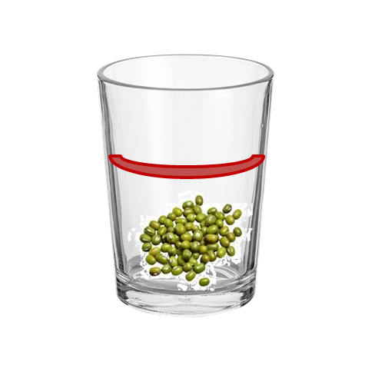
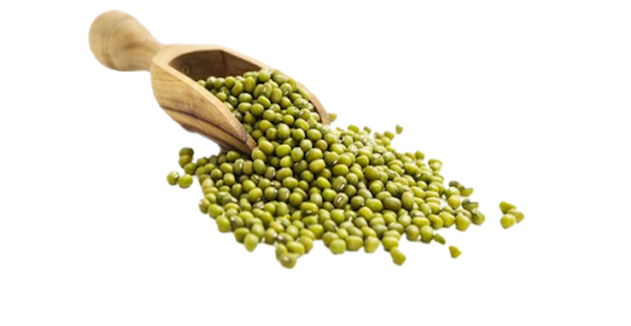

Đường
Nước
Tan
Đỗ xanh
Nước
Không Tan

Slide 4
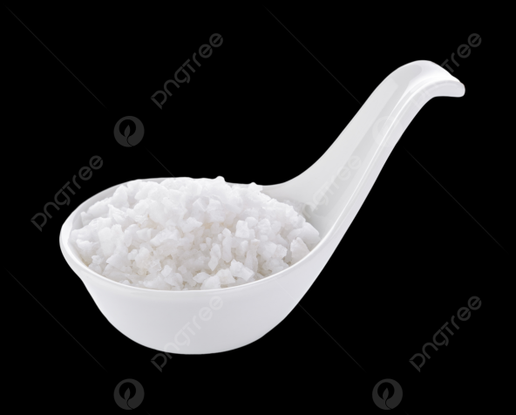
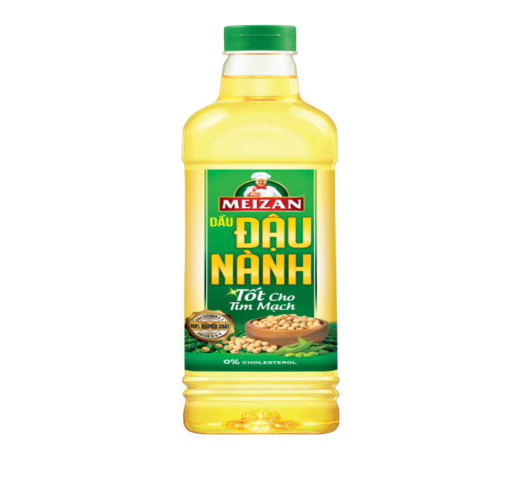
Muối
Nước
Tan
Dầu ăn
Nước
Không Tan

Slide 5
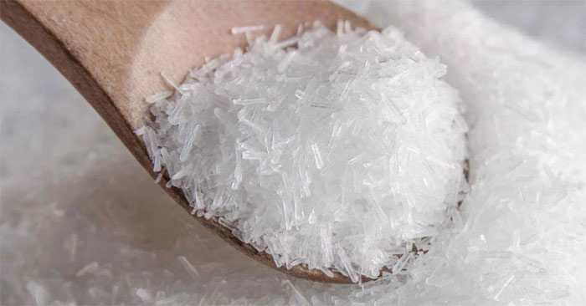
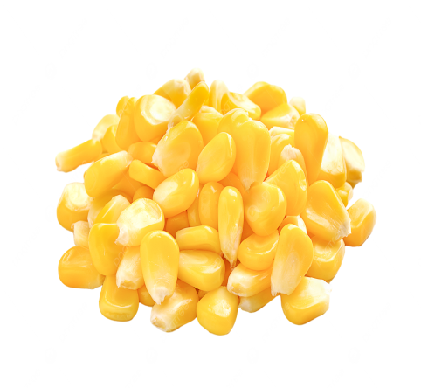
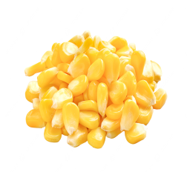
Mì chính
Nước
Tan
Hạt ngô
Nước
Không Tan

Slide 6
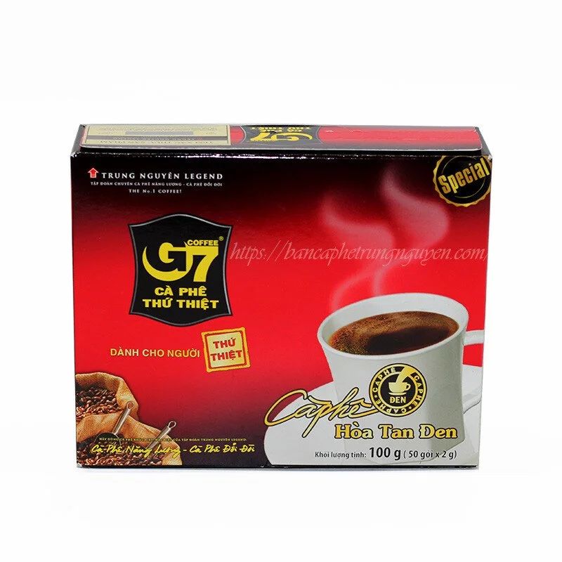
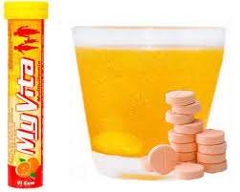
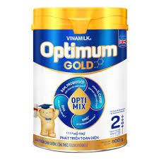
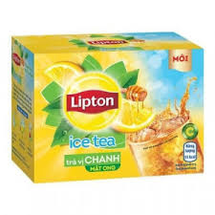
Mở rộng
Một sô Chất tan trong nước

Slide 7
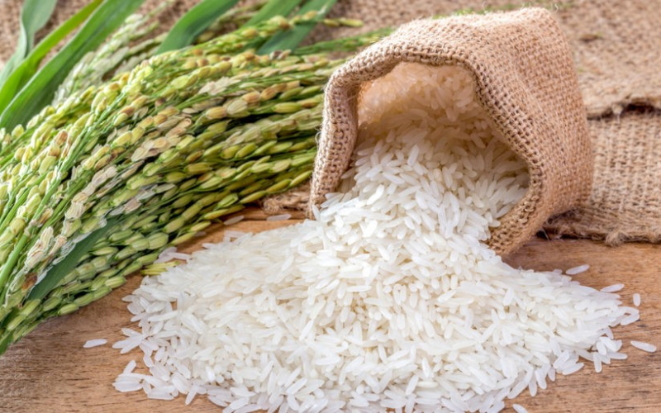
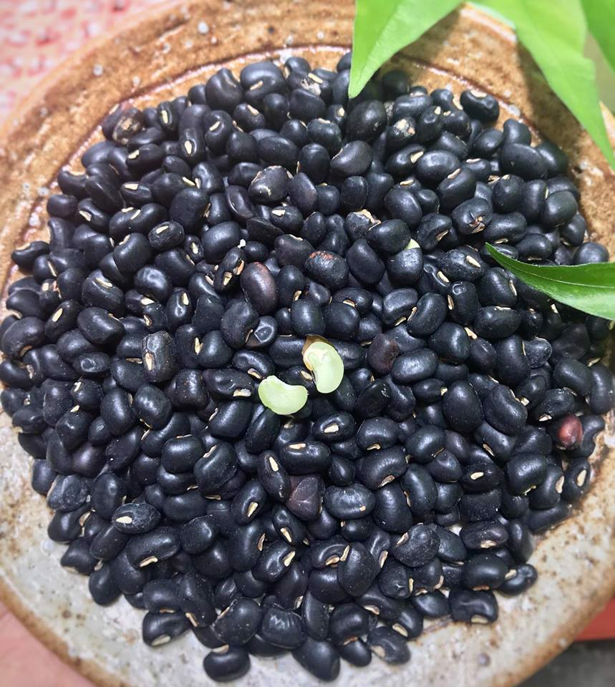
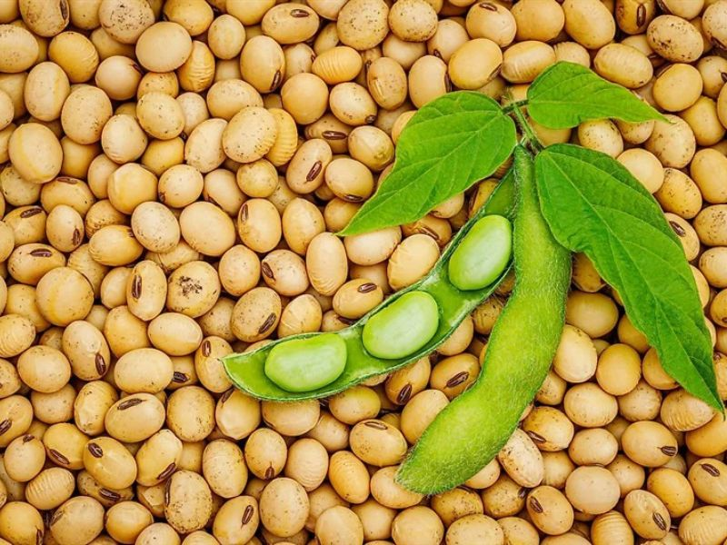
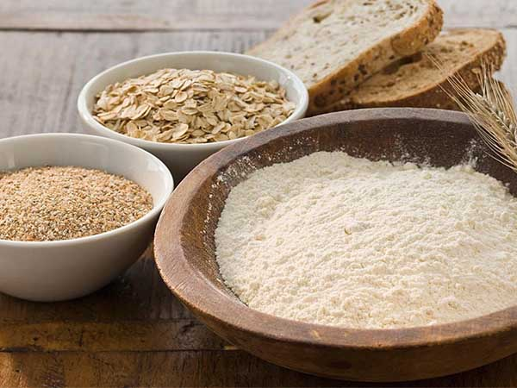
Một số chất không tan trong nước

Slide 8
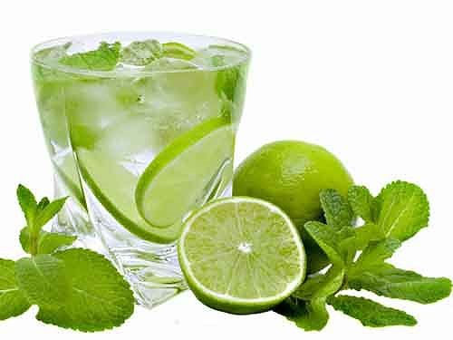
Hoạt động trải nghiệm
Vắt nước chanh

Slide 9


